Slide 1
Descripción del problema
Se ha de modelar parte de la funcionalidad requerida para un subsistema de gestión de trenes de compañías ferroviarias. Los requisitos de almacenamiento de información que se necesitan están definidos (con lenguaje natural) como sigue.
En primer lugar, toda compañía (con su denominación) a considerar posee al menos un tren. Cada tren está compuesto por una máquina tractora y al menos un vagón. Pueden existir vagones y máquinas no asignados a tren alguno. Cada tren tiene un código identificador propio de su compañía, los vagones una capacidad máxima, y las máquinas tractoras una potencia máxima.

Slide 2
Descripción del problema
Una compañía tiene al menos un empleado, del que se almacenan sus principales datos, como son el nombre, el número de la seguridad social y el domicilio. Según su trabajo, estos pueden ser jefes u operarios. Si es jefe, se almacena su número de teléfono. Cada empleado puede tener designados un conjunto de máquinas tractoras y/o vagones. A su vez, cada máquina tractora o vagón podrá estar asignado a un conjunto de empleados. Eso sí, cada tren tiene siempre asignado su jefe, y cada máquina tiene un operario que la conduce.
Realizar en UML el diagrama de clases que recoge la relación existente entre trenes, empleados, teniendo en cuanta que todos los atributos son privados. Las clases deben contemplar el acceso (get) y el cambio (set) para todos los atributos menos en el caso de la potencia de la máquina. Especificar relaciones y multiplicidades.
De lo anterior se requiere también la generación de reportes los trenes de cada empresa y el personal que esta asignado a ellos y el rol que desempeñan, dichos reportes son generados en formato pdf y enviados por correo electrónico al jefe de cada tren.

Slide 3
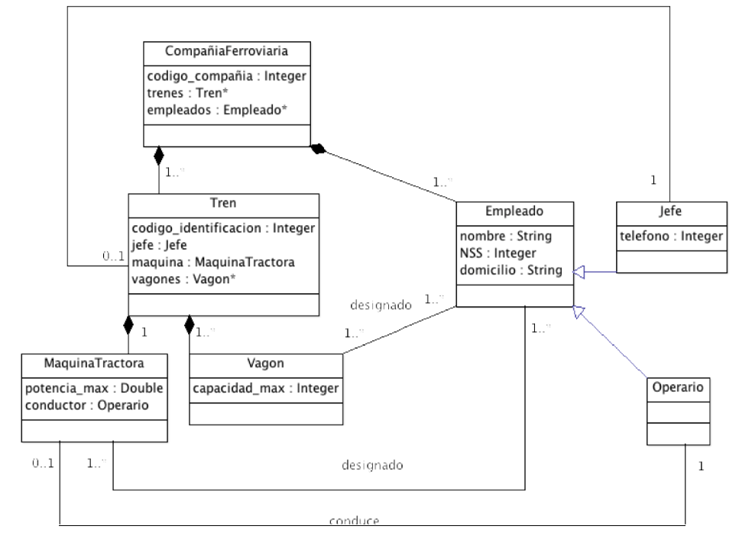
Diagrama de Clases

Slide 4
Puntos por resolver
Teniendo en consideración lo anterior, y conociendo que la solución debe ser implementada en una arquitectura de N-Capas. Realice lo siguiente:
Diagrama de componentes
Diagrama de Despliegue

